Slide 1
GeekVerso
Projeto de Software
Professor: Paulo De Figueiredo Pires
Alunos: Allan Breno, Daniel Lucas, Daniel Teixeira, Lorenzo Aceti

Slide 2
Descrição Geral do Sistema
Uma empresa de artigos para público nerds e colecionadores, chamada Vibe Geek, que vende diversos tipos de produtos, como por exemplo Blu-rays, Quadrinhos, Camisas Temáticas, DVDs, Mangás, Livros, Games, Card Games, CDs, VHS, Disco de Vinil, Fitas Cassetes e Action Figures precisou se adaptar ao cenário da pandemia e resolveu expandir os seus negócios para o mundo virtual e ofertar os seus artigos online.

Slide 3
Descrição Geral do Sistema
Foi definido como prioridade automatizar o processo de vendas e, por conta disso, ela optou por um único fornecedor. Ao construir a plataforma online, um dos objetivos é permitir que o usuário crie o seu cadastro, adicionando informações pessoais, para poder ter acesso a várias funcionalidades. Com isso, será possível acessar seu histórico de compras, avaliar os produtos e o atendimento e criar listas de produtos favoritos.
O sistema deverá ser capaz de controlar o estoque dos produtos, ter suporte a diferentes formas de pagamento, permitir que os usuários façam comentários sobre a avaliação dos produtos, disponibilizar um formulário para devolução de produtos, entre outras coisas.

Slide 4
Requisitos Funcionais
[RF001] O comprador pode de se cadastrar no sistema
[RF002] O administrador pode de cadastrar outros administradores no sistema
[RF003] O administrador pode remover compradores do sistema
[RF004] O comprador pode editar as informações do seu perfil
[RF005] O comprador pode consultar os itens e adicioná-los ao seu carrinho de compras
[RF006] O comprador pode consultar seu histórico de compras
[RF007] O comprador pode criar uma lista de desejos.
[RF008] O comprador pode adicionar e remover itens da lista de desejos.
[RF009] O comprador pode finalizar sua compra a partir do seu carrinho de compras
[RF010] O comprador pode solicitar a devolução do produto através do preenchimento e envio de um formulário disponibilizado pelo sistema

Slide 5
Requisitos Funcionais
[RF011] O comprador pode avaliar e comentar os produtos que ele já tenha recebido
[RF012] O sistema deve filtrar os comentários impróprios
[RF013] O sistema deve possibilitar o cálculo do frete
[RF014] O sistema deve aceitar as formas de pagamento mais comuns
[RF015] O sistema deve ser capaz de fazer controle do estoque de produtos vendidos
[RF016] O sistema deve ser capaz de criar solicitação "avise-me quando chegar" para produtos esgotados
[RF016.1] O sistema deve ser capaz de notificar o usuário quando o produto chegar

Slide 6
Requisitos Não-Funcionais
[RNF001] O sistema deve ser implementado para plataforma web
[RNF002] O sistema deve ter alta disponibilidade (99% do tempo)
[RNF003] O sistema deve garantir informações sensíveis de acordo com a legislação e boas práticas de segurança

Slide 7
Casos de Uso
UC1
Descrição: O cliente entra no site pela primeira vez e é apresentada uma tela inicial que possui as opções de login ou de cadastro. Como ele ainda não possui um cadastro, seleciona essa opção e, após isso, deve fornecer algumas informações pessoais (nome completo, e-mail e telefone, sendo o último opcional) e criar uma senha. Feita essa primeira parte, segue para a confirmação em duas etapas, onde deve inserir um código que lhe foi enviado no e-mail informado. Por fim, o perfil do cliente estará cadastrado no site e ele poderá logar a partir do perfil e senha.

Slide 8
Casos de Uso
UC2
Descrição: O cliente entra no site e, como já possui cadastro, realiza o seu login. Para isso, ele deve inserir o seu email e sua senha que estão previamente cadastrados no sistema. Após a confirmação de que todos os dados estão corretos, ele consegue se logar no site e passa a ter acesso a várias funcionalidades que só estão disponíveis caso o cliente entre com a sua conta.

Slide 9
Casos de Uso
UC3
Descrição: O cliente deseja adicionar produtos que tem interesse na sua lista de favoritos. Para acessar essa lista, ele precisa estar logado com o seu cadastro no sistema. Satisfazendo essa condição, o cliente deve clicar na barra de pesquisa, digitar o nome do produto que deseja comprar futuramente e realizar a busca. Ao encontrar tal produto, ele o seleciona e, logo em seguida, é direcionado para a página do mesmo. Então, ele clica no símbolo de “Coração” abaixo do produto, adicionando-o, automaticamente, na sua lista de favoritos. Ele pode realizar esse processo inúmeras vezes e ir adicionando vários produtos.

Slide 10
Casos de Uso
UC4
Descrição: O cliente deseja realizar uma compra de um produto do seu interesse no site. Para isso, ele deve acessar a área dos produtos, encontrar algo que deseja comprar, selecionar a quantidade e adicionar ao carrinho. O cliente pode realizar esse processo várias vezes e adicionar várias coisas no carrinho para depois prosseguir com as compras. Quando estiver satisfeito, ele deve entrar no seu carrinho para a finalização da compra. O cliente deve fornecer o seu endereço, selecionar a forma de pagamento e inserir os dados referentes ao pagamento. Após isso, o cliente finaliza a sua compra e espera o sistema aprová-la.

Slide 11
Casos de Uso
UC5
Descrição: O administrador precisa cadastrar um novo administrador. O administrador deve acessar o site e realizar o login. Em seguida, clicando no botão ''Cadastrar Administrador", informando email, nome completo, e telefone (opcional) do novo administrador, clicando em cadastrar. Por fim, o novo administrador recebe um email informando sobre seu cadastro no sistema e pedindo para o mesmo definir uma senha. Com isto, o novo administrador estará com a maior parte dos dados cadastrados, exceto senha.

Slide 12
Casos de Uso
UC6
Descrição: O novo administrador precisa definir uma nova senha. Em princípio, o novo administrador deve ter recebido email pedindo para definir uma nova senha e o administrador deve ter feito o pré cadastramento do mesmo. Em seguida, o novo administrador deve clicar em definir senha, no email que recebeu, sendo direcionado a um link interno, informar uma nova senha e confirmar a senha. Após seguir estes passos, o novo administrador será capaz de efetuar o login.

Slide 13
Casos de Uso
UC7
Descrição: O administrador precisa remover um outro administrador do sistema.Em princípio,o administrador deve ter feito login no sistema. Em seguida, o administrador deve clicar em “Gerenciar Administradores”, selecionar o administrador que deseja excluir, clicar em “Excluir” Após seguir estes passos, o administrador removido não estará no sistema.

Slide 14
Casos de Uso
UC8
Descrição: O administrador precisa excluir um cliente do sistema. Em princípio,o administrador deve ter feito login no sistema. Em seguida, o administrador deve clicar em “Gerenciar Clientes”, selecionar o cliente que deseja excluir, clicar em “Excluir”. Após seguir estes passos, o administrador removido não estará no sistema.

Slide 15
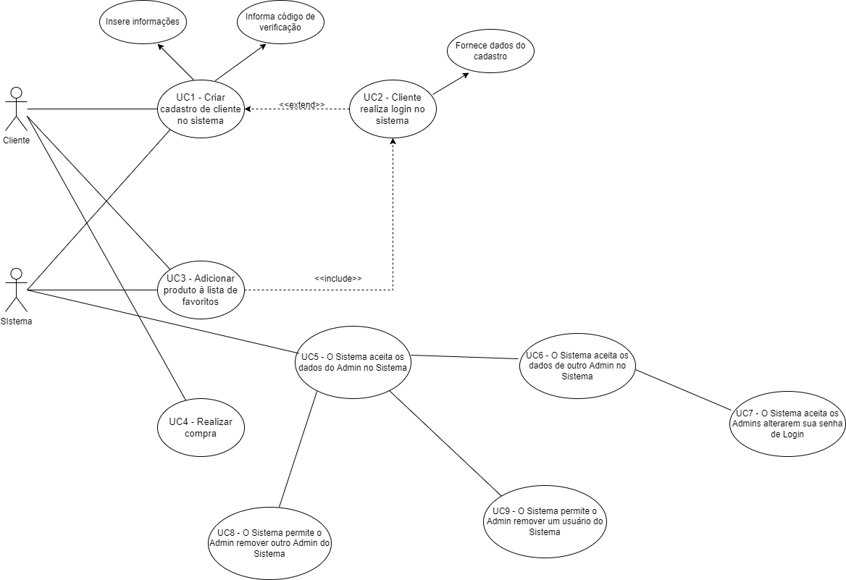

Slide 16
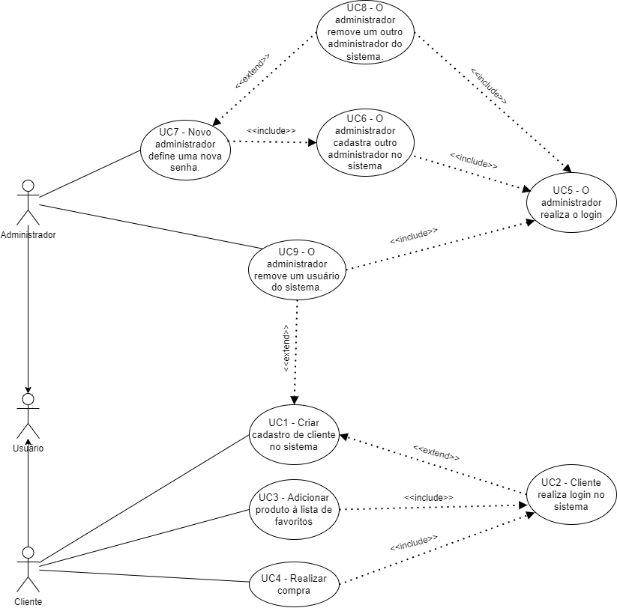

Slide 17
Implementação
Descrição: O objetivo original era criar um site, utilizando bootstrap no modelo cliente-servidor e funcionalidades classes dividas em um modelo MVC, fazendo reuso de códigos de um trabalho da universidade anterior de um site de banco, O html, não foi adaptado e foram concluídos na implementação em java a modelagem em alto nível das das classes em java na pasta aplicação e os daos na pasta de Models, bem como foi feito o sql do banco de dados.

